Slide 1
01. Webkit framework

Slide 2
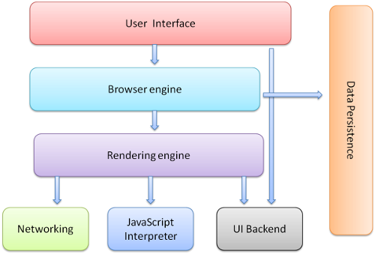
웹킷(WebKit)
애플에서 오픈 소스로 개발하고 있는 웹 렌더링(web rendering) 엔진

Slide 3
WKWebView
URLRequest(url: URL(string: http://www.naver.com)!)
canGoBack: Bool
goBack()
canGoForward: Bool
goForward()

Slide 4
WKWebViewDelegate
func webView(_ webView: WKWebView, didCommit navigation: WKNavigation!) {
// 웹뷰에서 웹 콘텐츠(데이터)가 도착할 때 호출
}
func webView(_ webView: WKWebView, didFinish navigation: WKNavigation!) {
// 웹뷰에서 웹콘텐츠(데이터)를 받기를 끝낼 때 호출
}

Slide 5
실습 : 간단한 모바일 웹 브라우저 만들기
참고 학습 사이트
https://hyowonee.github.io/19-42-iOS-WKWebView.html
예제 소스 :
https://github.com/ios-lec-2019-01/Simple-Web-Broswer

Slide 6
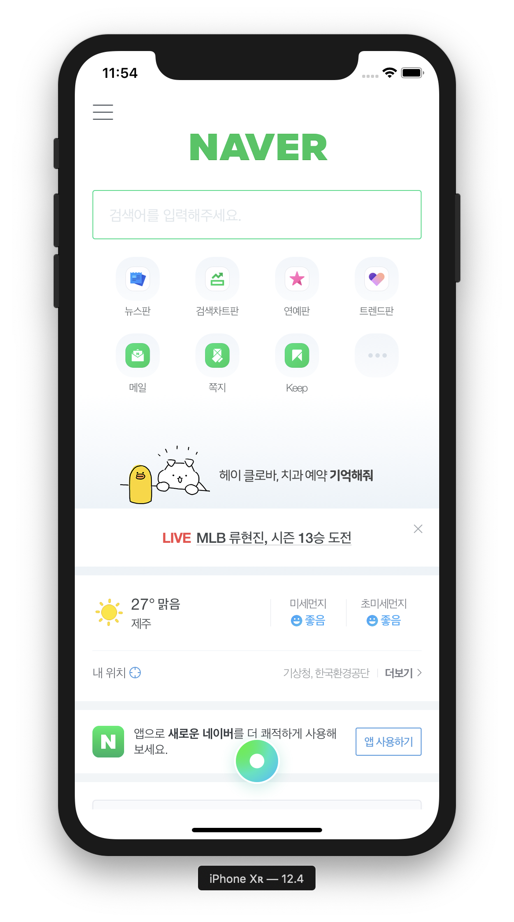
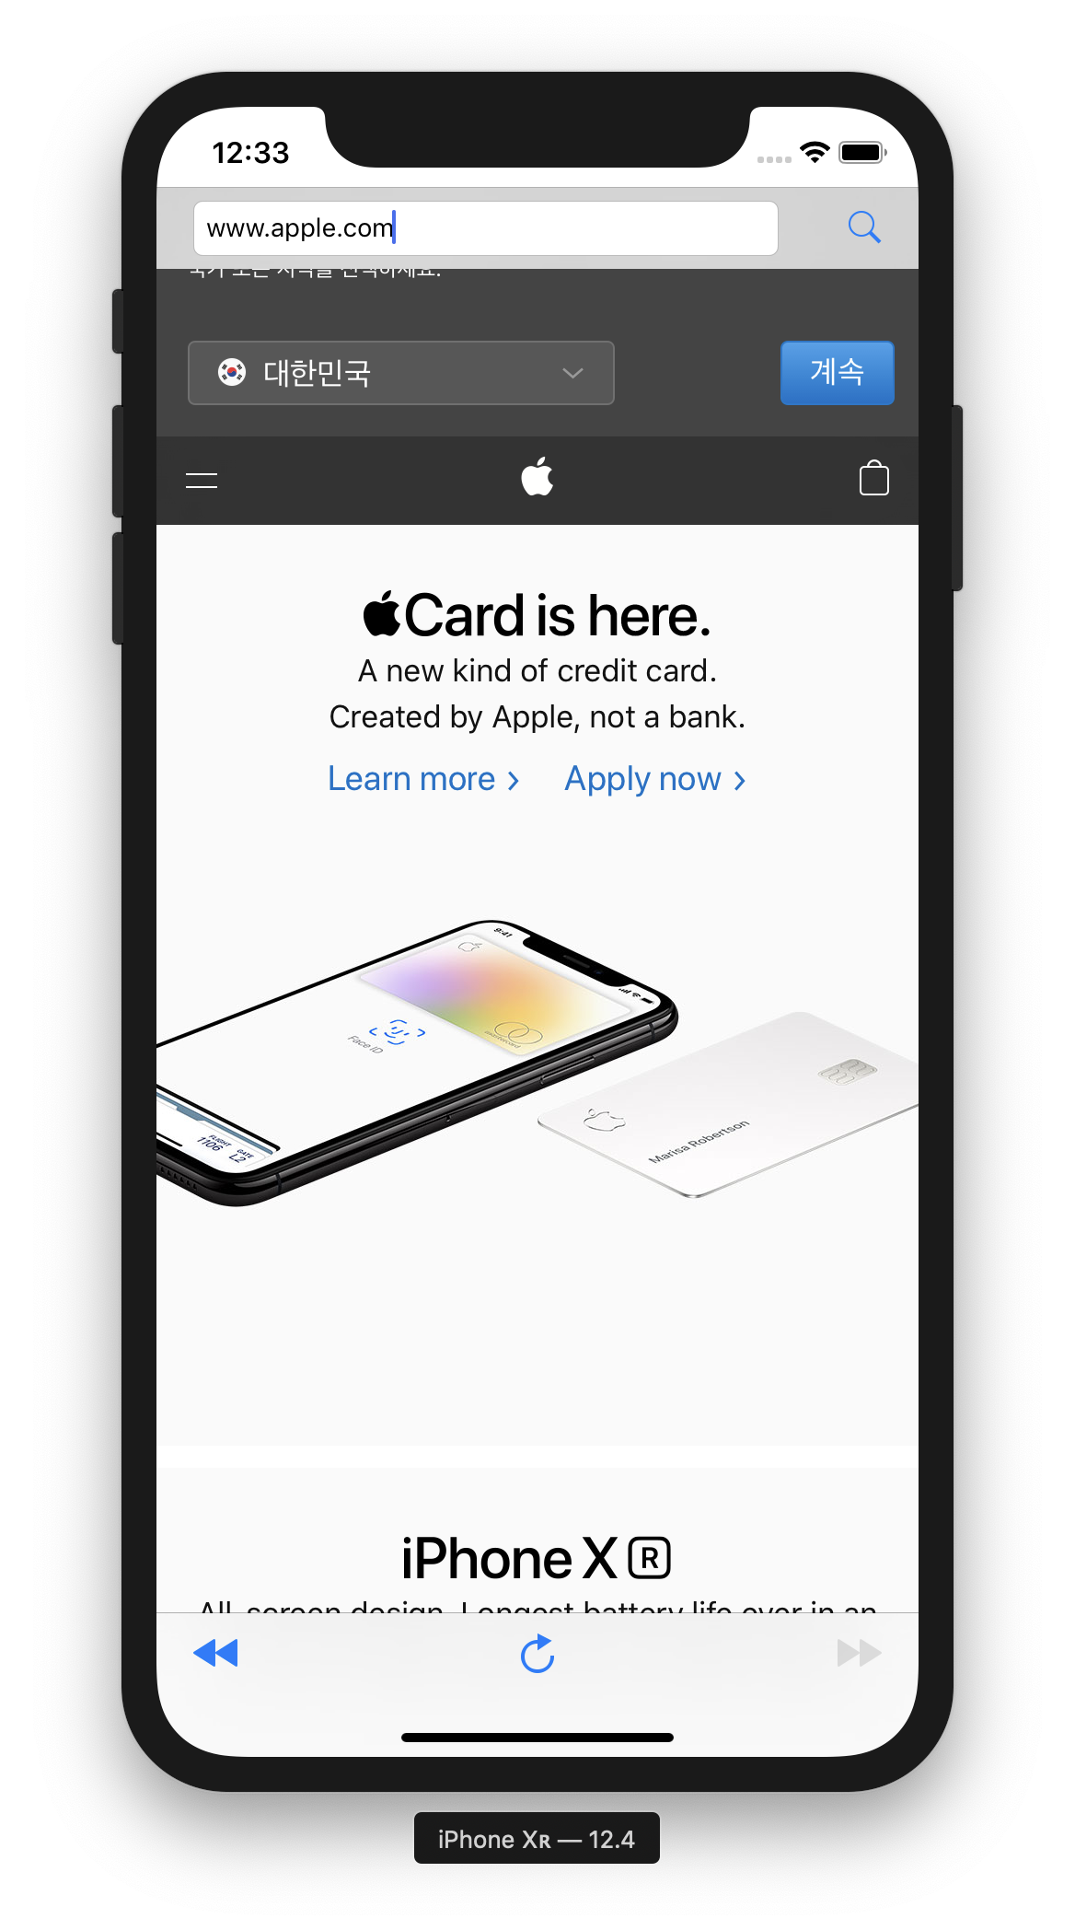

Slide 7
JavaScript와 연동
참고
https://medium.com/@hoishing/using-javascript-with-wkwebview-64f94153ad0

